Slide 1
PHÒNG GIÁO DỤC VÀ ĐÀO TẠO NGHI XUÂN
TRƯỜNG TIỂU HỌC XUÂN PHỔ
Môn Tiếng Việt
Giáo viên thực hiện: Đặng Thị Cẩm Thành

Slide 2
Tiếng Việt
Khởi động

Slide 4
Tiếng Việt
Tiết luyện tập hôm trước học bài gì?

Slide 5
Tiếng Việt
xinh xắn, bạn búp bê, và dễ thương
Bạn búp bê xinh xắn và dễ thương.

Slide 6
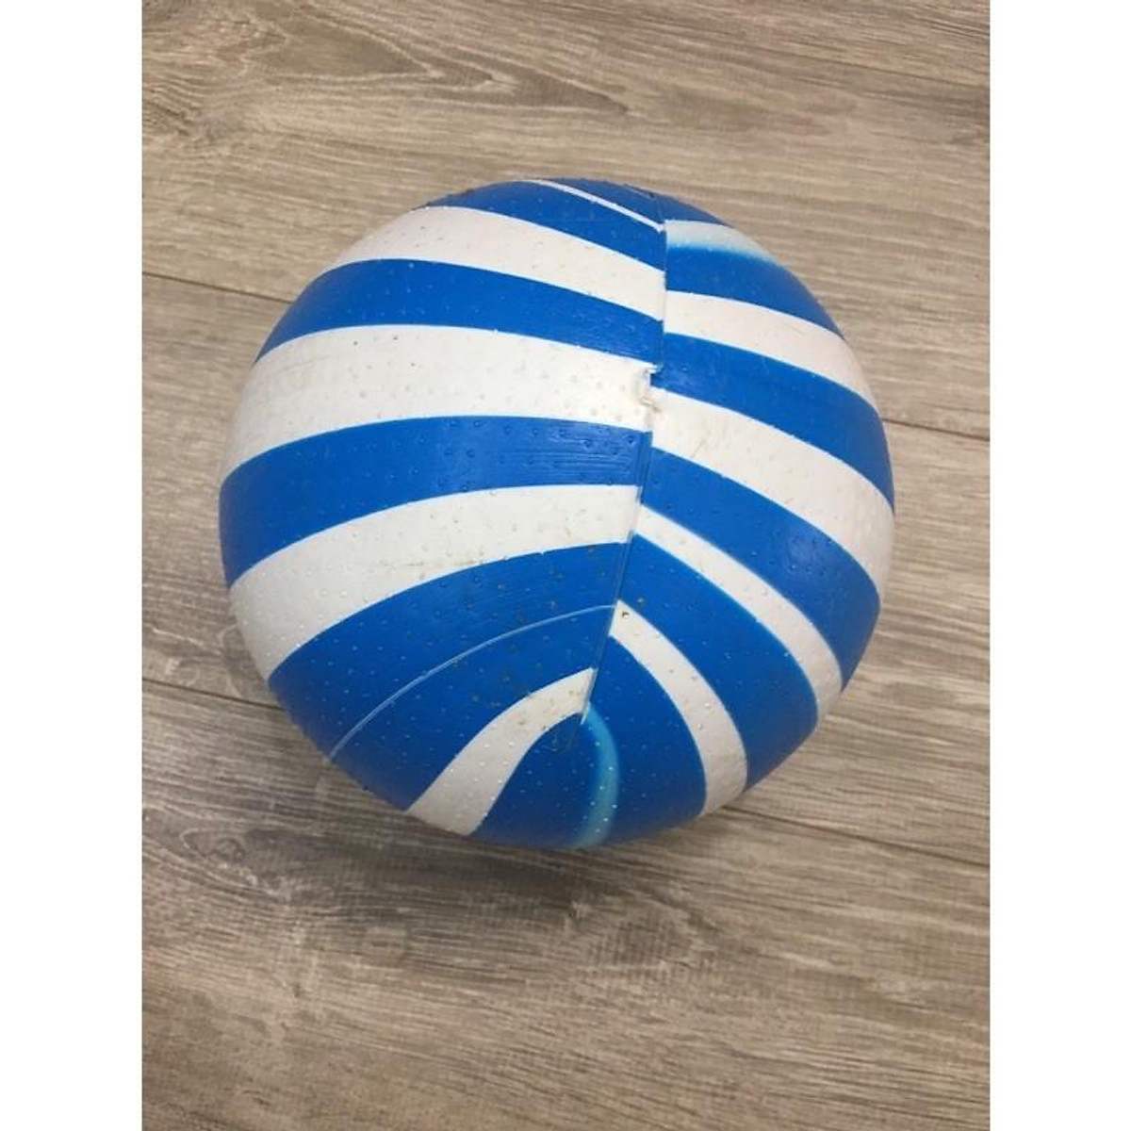
Luyện tập: Mở rộng vốn từ về đồ chơi; Dấu phẩy
1. Giới thiệu về 1 đồ chơi có trong hình theo mẫu :

Slide 7
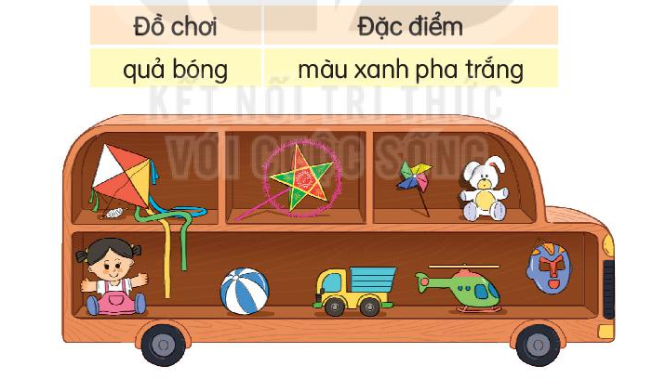
Luyện tập: Mở rộng vốn từ về đồ chơi; Dấu phẩy
1. Giới thiệu về 1 đồ chơi có trong hình theo mẫu :

Slide 8
1. Giới thiệu về 1 đồ chơi có trong hình theo mẫu :
Đồ chơi | Đặc điểm
quả bóng
màu xanh pha trắng
con diều
đèn ông sao
chong chóng
gấu bông
búp bê
ô tô
máy bay
mặt nạ

Slide 9
1. Giới thiệu về 1 đồ chơi có trong hình theo mẫu :
Đồ chơi | Đặc điểm
quả bóng
màu xanh pha trắng
con diều
đèn ông sao
chong chóng
gấu bông
búp bê
ô tô
máy bay
mặt nạ

Slide 10
Đồ chơi | Đặc điểm
quả bóng | Màu xanh pha trắng
con diều | Màu đỏ pha vàng và trắng
đèn ông sao | Màu đỏ pha xanh lá cây
chong chóng | 4 màu sắc pha trộn
gấu bông | Màu trắng pha vàng
búp bê | Màu hồng pha trắng
ô tô | Màu vàng pha xanh ngọc
máy bay | Màu xanh lá pha xanh dương
mặt nạ | Màu xanh dương pha đỏ

Slide 11
2. Cần đặt dấu phẩy vào vị trí nào trong mỗi câu:
Mẫu: Chú gấu bông rất mềm mại dễ thương.
,
Tại sao lại dùng dấu phẩy sau từ mềm mại ?
→Dùng dấu phẩy để ngăn cách 2 từ mềm mại và dễ thương vì hai từ này có cùng chức năng chỉ đặc điểm của đồ chơi.

Slide 12
2. Cần đặt dấu phẩy vào vị trí nào trong mỗi câu:

Slide 13
2. Cần đặt dấu phẩy vào vị trí nào trong mỗi câu:
a. Em thích đồ chơi ô tô, máy bay.
b. Bố dạy em làm đèn ông sao, diều giấy.
c. Các bạn đá bóng, đá cầu, nhảy dây trên sân trường.
→Dùng dấu phẩy để ngăn cách giữa các từ ngữ có cùng chức năng như chỉ đặc điểm, sự vật, hoạt động,…

Slide 14
3. Cần đặt dấu phẩy vào vị trí nào trong câu in nghiêng :
Chi nhận được bao nhiêu là quà: búp bê hộp đựng bút đồng hồ báo thức và chiếc nơ hồng.

Slide 15
3. Cần đặt dấu phẩy vào vị trí nào trong câu in nghiêng :
Chi nhận được bao nhiêu là quà: búp bê, hộp đựng bút, đồng hồ báo thức và chiếc nơ hồng.
Dấu phẩy dùng để ngăn cách giữa các từ ngữ có cùng chức năng , dùng để liệt kê các sự vật.

Slide 16
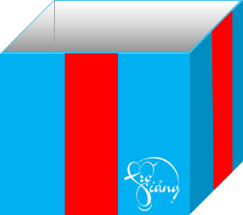
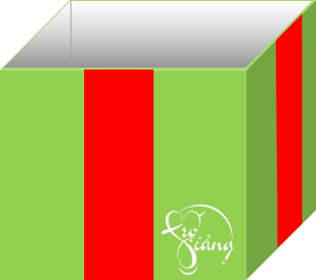
HỘP QUÀ BÍ MẬT

Slide 17
Từ nào sau đây không phải là từ chỉ đồ chơi:
A. Ô tô
B. Gấu bông
C. Cây cam
D. Lê- gô
GO HOME

Slide 18
Hộp quà may mắn
Bạn nhận được một hộp quà!
GO HOME

Slide 19
Dấu thích hợp để điền vào câu sau là:
Chúng em chơi các trò chơi rồng rắn lên mây kéo co và mèo đuổi chuột.
A. dấu chấm (.)
B. dấu phẩy (, )
,
C. dấu hai chấm (:)
D. dấu chấm hỏi (?)
GO HOME

Slide 20
Lớp 2.7 hẹn gặp lại các cô giáo nhé!

Slide 21
Luyện viết đoạn

Slide 22
1. Kể tên những đồ chơi của em. Em thích đồ chơi nào nhất? Vì sao?

Slide 23
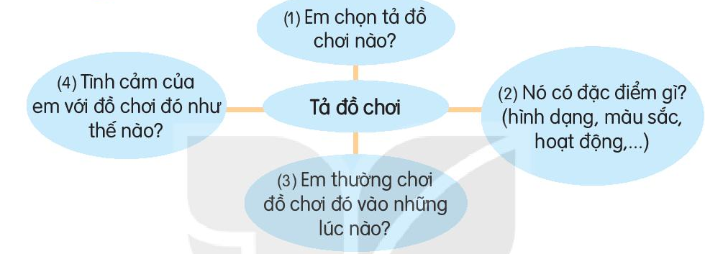
2. Viết 3 - 4 câu tả một đồ chơi của em :
Em rất thích đồ chơi gấu bông của em. Đó là món quà mẹ mua cho em nhân dịp sinh nhật. Chú gấu bông được làm từ lông mịn, có màu trắng tinh rất xinh xắn. Gấu bông to bằng người em, em có thể dùng ôm khi đi ngủ. Với em, gấu bông như một người bạn đồng hành và chơi đùa cùng với em. Em rất yêu quý món đồ chơi này và sẽ giữ gìn nó thật cẩn thận.

Slide 24
Tiết 5

Slide 25
Đọc mở rộng

Slide 26
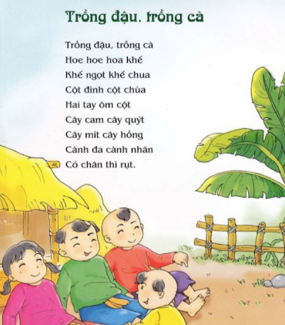
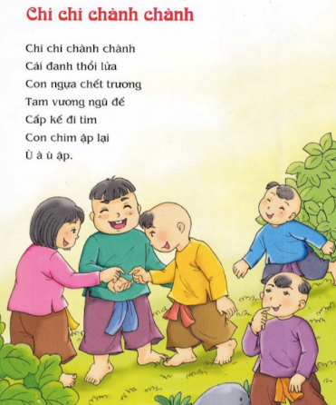
1. Tìm đọc một bài thơ hoặc một bài đồng dao về một đồ chơi, trò chơi :

Slide 28
Lớp 2.7 hẹn gặp lại các cô giáo nhé!

